Slide 1
高中通識教育科知識增益暨學與教策略系列：
智慧城市在香港的最新發展 –
教學經驗及資源分享會（新辦）［網上課程］
「智慧城市」學與教經驗分享
5/12/2020 (星期六)
香港通識教育教師聯會 幹事
保良局姚連生中學 馮詠怡老師
保良局李城璧中學 羅潔玲老師

Slide 2
學與教經驗分享
1. 分享之前，讓我們先介紹一下……
2. 新常態下的學與教，我們嘗試了……
3.「智慧教育 - Smart Education」可會有更多可能？

Slide 3
1a. 馮老師的課堂背景 - 保良局姚連生中學
中四級
能力：中等
初接觸高中通識教育科
曾教過：21/33
中五級
能力：稍遜
全組：15人
教學策略
自主學習
翻轉課堂
電子學習
預計課節
網課：每星期2節 (40分鐘)
實體課：6節/4節 (每節25分鐘)

Slide 4
選擇以「智慧城市」作為課題，是考慮到.....
單元：今日香港、全球化
學生為初學者
能力稍遜
基本概念：生活素質
目標：提升學生作答卷一的技巧，例如：指出及說明、
抽取數據、不同持份者、關注點、成因、影響、困難等
預期成效：利用所學的智慧城市例子進行解說

Slide 5
1b. 羅老師的課堂背景 - 保良局李城璧中學
中六級
能力：較高
除了全球化議題，
已完成所有單元教學
全班：28
教學策略
自主學習
翻轉課堂
電子學習
網上分組討論
試題練習
課節
網課：每星期 6節 (30分鐘)
實體課：6節/4節 (每節25分鐘)

Slide 6
1c. 「智慧城市」課題 - 學與教經驗分享
1. 甚麼是「智慧城市」？
2. 智慧城市如何/怎樣改善市民的生活素質？
3. 世界各地的「智慧城市」是怎樣的？香港屬於甚麼水平？
4. 建立「智慧城市」需要哪些有利條件？
5. 發展「智慧城市」的阻力及困難
6. 總結

Slide 7

2. 新常態下的學與教，我們嘗試了……

Slide 8
A. 電子教學工具
Google Classroom
Google Doc
Google Meet
Google Form
Kami
Jamboard
Mentimeter
Cam Scanner
WhatsApp
Zoom

Slide 9
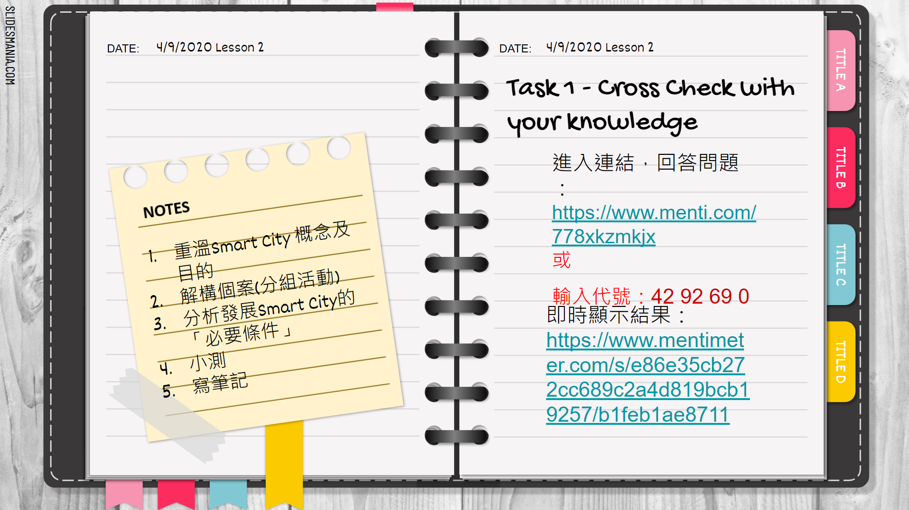
B. 課堂熱身、預習

Slide 10
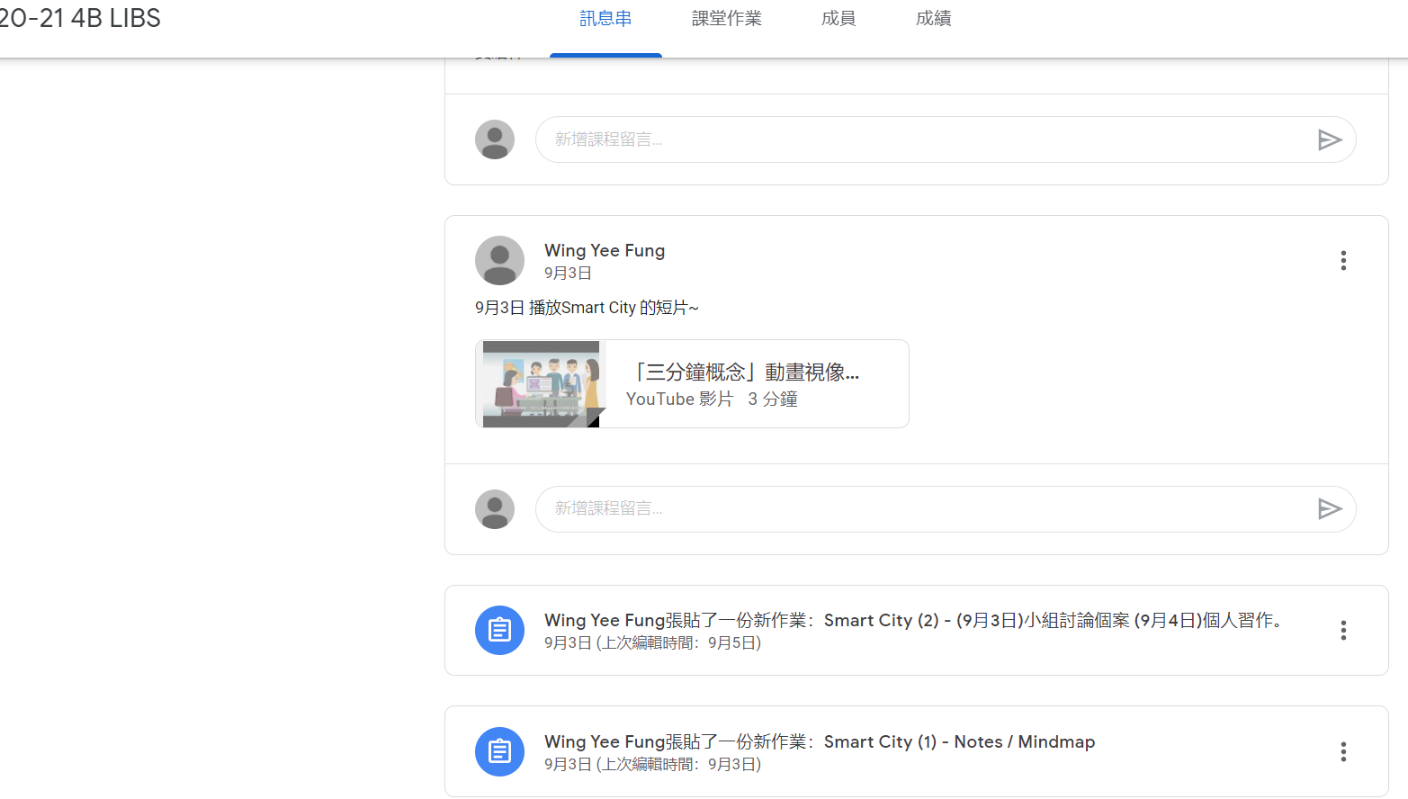
利用 Google Classroom 示範每節課堂的學與教
資料來源： 教育局課程發展處個人、社會及人文教育組
〈 「三分鐘概念」動畫視像片段系列：（3）智慧城市〉
https://youtu.be/qr3xuV3sc4k
預習
家課+課堂活動
家課-評估
分享見下頁

Slide 11

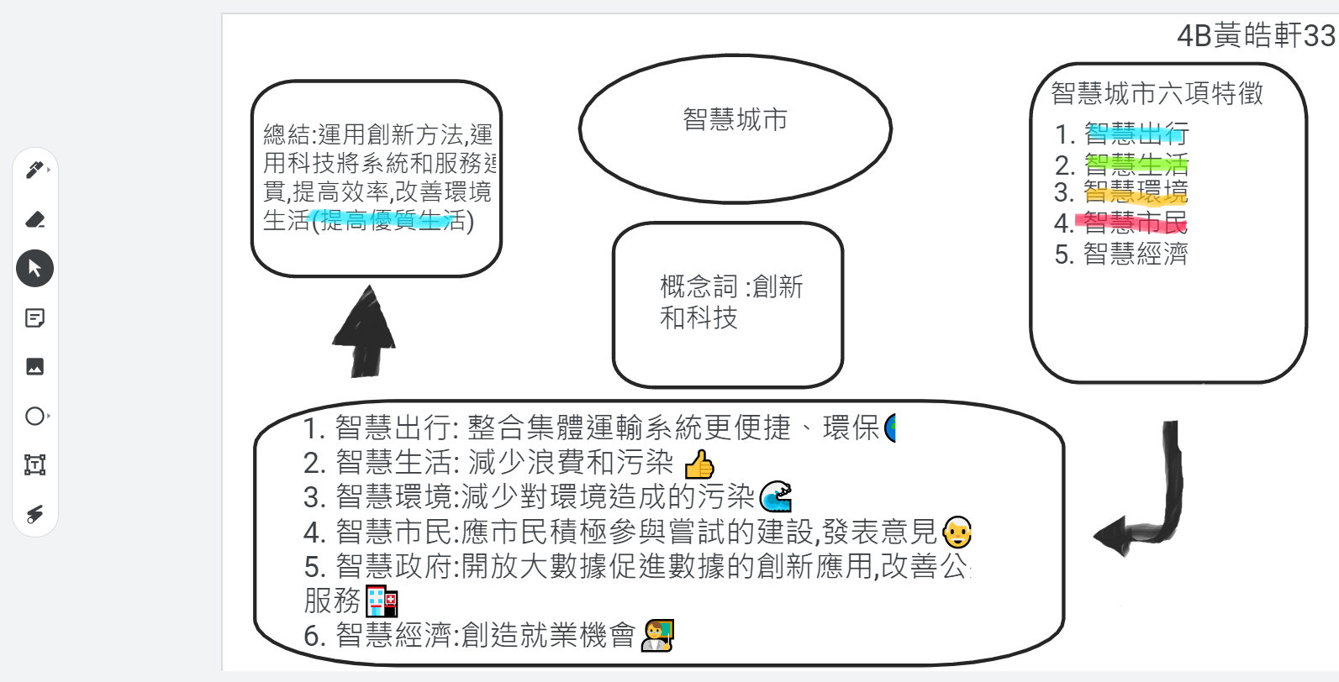
課堂中示範運用 Jamboard，學生即日應用：
繪畫概念圖以鞏固所學
教師回饋
6. 智慧政府
^

Slide 12
C. 課後練習 - 鞏固基本概念
例：情境F
回收塑膠樽機器：
市民從手機App看到附近甚麼地方有回收機；市民每交回一個膠樽，都可儲積分，當積分達一定數目，就可用來換取電子優惠券或實物禮品。
參考情境A至F，其「智慧」之處在哪裡？
該情境反映「智慧城市」的哪個範疇？
D. 課堂活動：小組討論 - 不同能力的學生均有機會參與
個案： 韓國松島（ https://youtu.be/SBQtbKNdyBw ）
堂上討論： Jamboard（https://jamboard.google.com/d/1L7sFimytNenjQLb-cRGvmbP6vG4jvr8BNTCEjTBeEaY/viewer?f=9 ）

Slide 13
多元化的回饋
Kami： 批改學生課業（PDF檔案）
iPad Apple Pen： 給予文字回饋
Talk and comment 功能： 給予口頭回饋

Slide 14
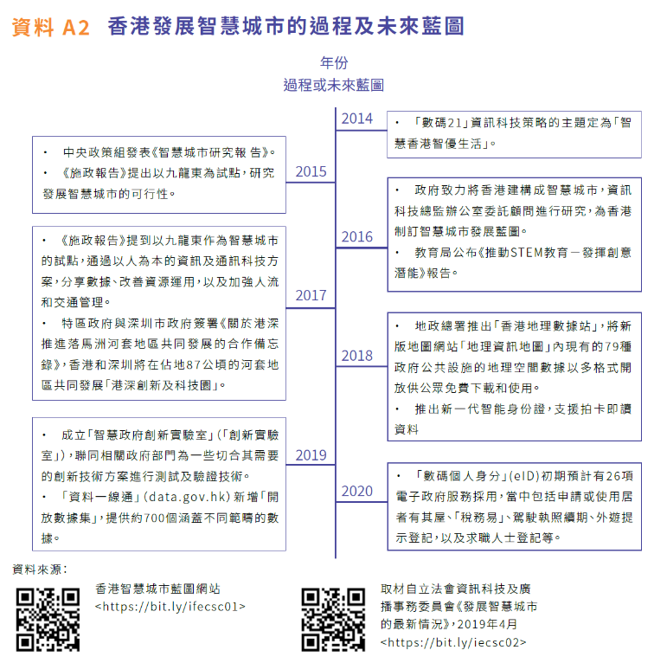
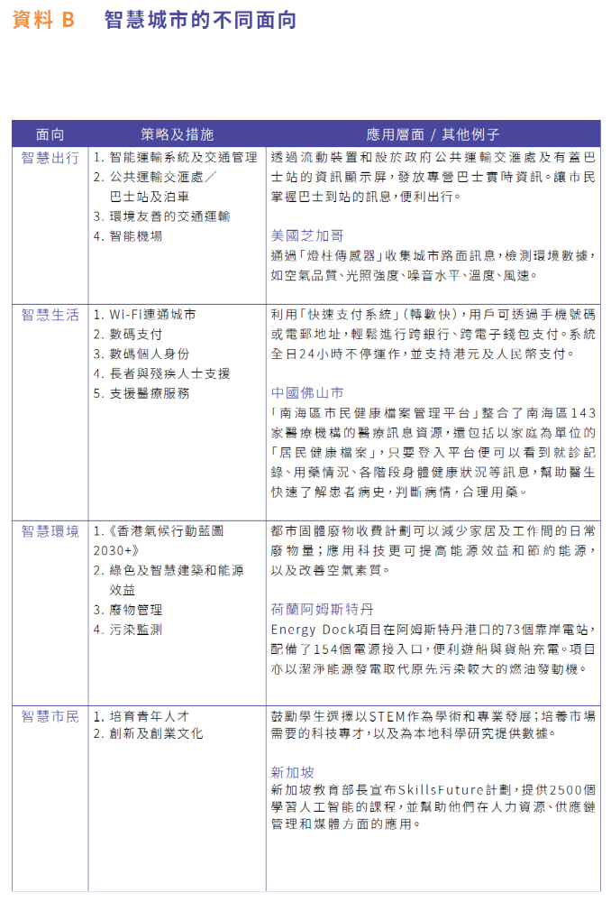
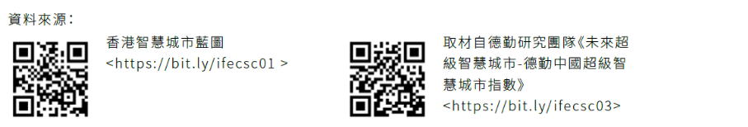
E.如何利用教材套資料
？
資料來源： 投資者及理財教育委員會
〈理財通識-智慧城市〉教材套 P.12-14

Slide 15
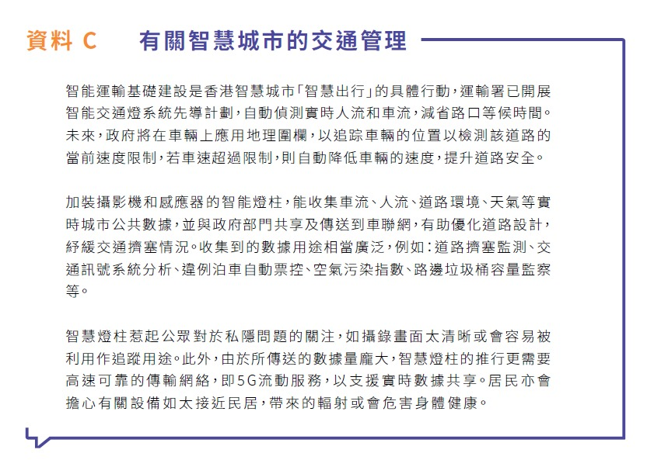
E.如何利用教材套資料
？
資料來源：
投資者及理財教育委員會
〈理財通識-智慧城市〉教材套 P.18
1. 資料提及哪些智慧城市的做法？如果落實推行，它們將如何改善香港人的生活素質？(4分)
2. 根據資料，指出及解釋兩個實施智慧城市的困難。(6分)

Slide 16
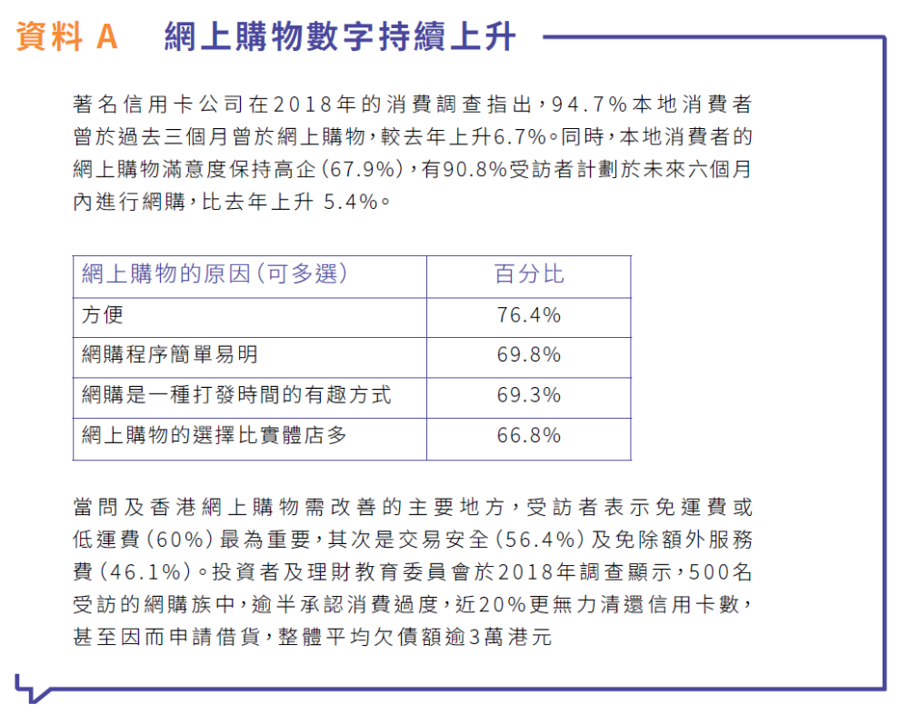
E.如何利用教材套資料
？
資料來源：
投資者及理財教育委員會
〈理財通識-智慧城市〉教材套 P.38

Slide 17

F. 如何運用在通識教育科的學習上？
1. 6W – What, How, Why, Who
2. 概念圖（Mind map）
3. 發展成「智慧城市」所需的有利條件
4. 香港能否參考外國成功經驗，發展成「智慧城市」 ？
為甚麼？
5. 阻力 - 怎樣 (How) 阻礙「智慧城市」的發展/形成
6. 怎樣/如何 (How) 改善/提升市民的生活素質？
7. 持份者就發展「智慧城市」的角色/責任/關注點
8. 例子：香港、內地、新加坡、南韓、倫敦等

Slide 18

F. 如何運用在通識教育科的學習上？ - 相關概念及知識
1. 生活素質
2. 競爭力
3. 智慧城市
4. 大數據
5. 效率
6. 方便、快捷 (便捷)
7. 準確
8. 創新科技
9. A - 人工智能 artificial intelligence
10. B - 大數據 big data
11. C- 雲端 cloud
12. 減排、減碳
13. 可持續發展

Slide 19
G. 高階課堂活動
課堂辯論活動
題目： 智能經濟，是危還是機？
安排：
中六級（17.8.2020）
詳情於 Google Classroom 內公布

Slide 20
H. 高階練習
中六級 – 運用 HKDSE 2020 LS P2Q3 題目
a. 解釋智慧城市的發展對能源使用可能造成的影響。(8分)
#智慧城市 #能源使用 #影響 (正反、持份者、不同範疇)
b. 智慧城市的發展在多大程度上可建立一個更加可持續的社會？論證你的看法。(12分)
#更 #可持續的社會 #

Slide 21
3.「智慧教育 - Smart Education」可會有更多可能？
如何運用在通識教育科的學習上？
在家進行的學與教模式、教師的角色
照顧學習者多樣性

Slide 22
「智慧城市」學與教經驗分享
“A good discussion increases
the dimensions of everyone who takes part.”
- Bourne Randolph

